Slide 1
스마트 콘텐츠 설계 및 분석
황보준-2021-07-19

Slide 2
사용자 조사하기
여행
맛집
사진찍기 좋은곳
티켓팅
명소
숙소
예전에 혼자 여행을 가본 적이 있는데, 혼자여행에서 어려웠던 부분이 혼자서 여행 스케줄을 작성해야한다는 것이었다.사용자 조사를 하면서 가장 먼저 떠올랐던 부분이 나처럼 혼자서 여행을 가거나 아니면 여행스케줄을 작성하는데 힘들어 하는사람들을 위해서, 다른 사람들과 의견도 공유하고 여행지 관련 정보들도 참고할 수 있도록 도와주는 것이었다. 이를 중심으로 컨텐츠, 타겟층, 방법 등으로 나누어 생각나는 키워드를 나열하여 조사하였다. 여행 스케줄 앱의 타겟은 20~30대 - 자유여행을 처음 시작하는 사람들로 정했고, 컨셉은 “여행의 A부터 Z까지 모두 알려드립니다” 라는 문구와 함께 가독성이 좋도록 깔끔하고 심플한 디자인 방향을 정했
다.

Slide 3

사용자 분석 페르소나
이름: 문송윤
나이: 26세
직업: 대학생
지역: 인천
내용: 저는 매년 학기가 끝나고 방학이 오면 아르바이트로 돈을 모아서 여행을 자주 갑니다. 그런데 항상 갈때마다 느끼는 거지만 여행스케줄 짜는게 세상에서 너무 제일 힘든것같아요. 여행지에서 무엇을 먹어야하는지 그곳에는 뭐가 유명한지 사진찍기 좋은곳은 어딘지 숙소는 어디가 괜찬은지 등등 이런 정보가 부족해서 스케줄 짜는데 늘 어려움을 껵습니다.

Slide 4

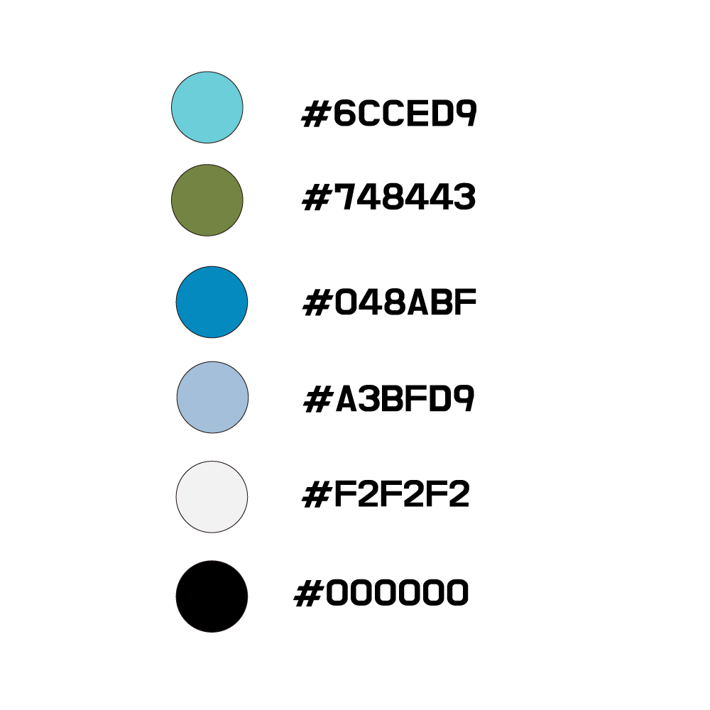
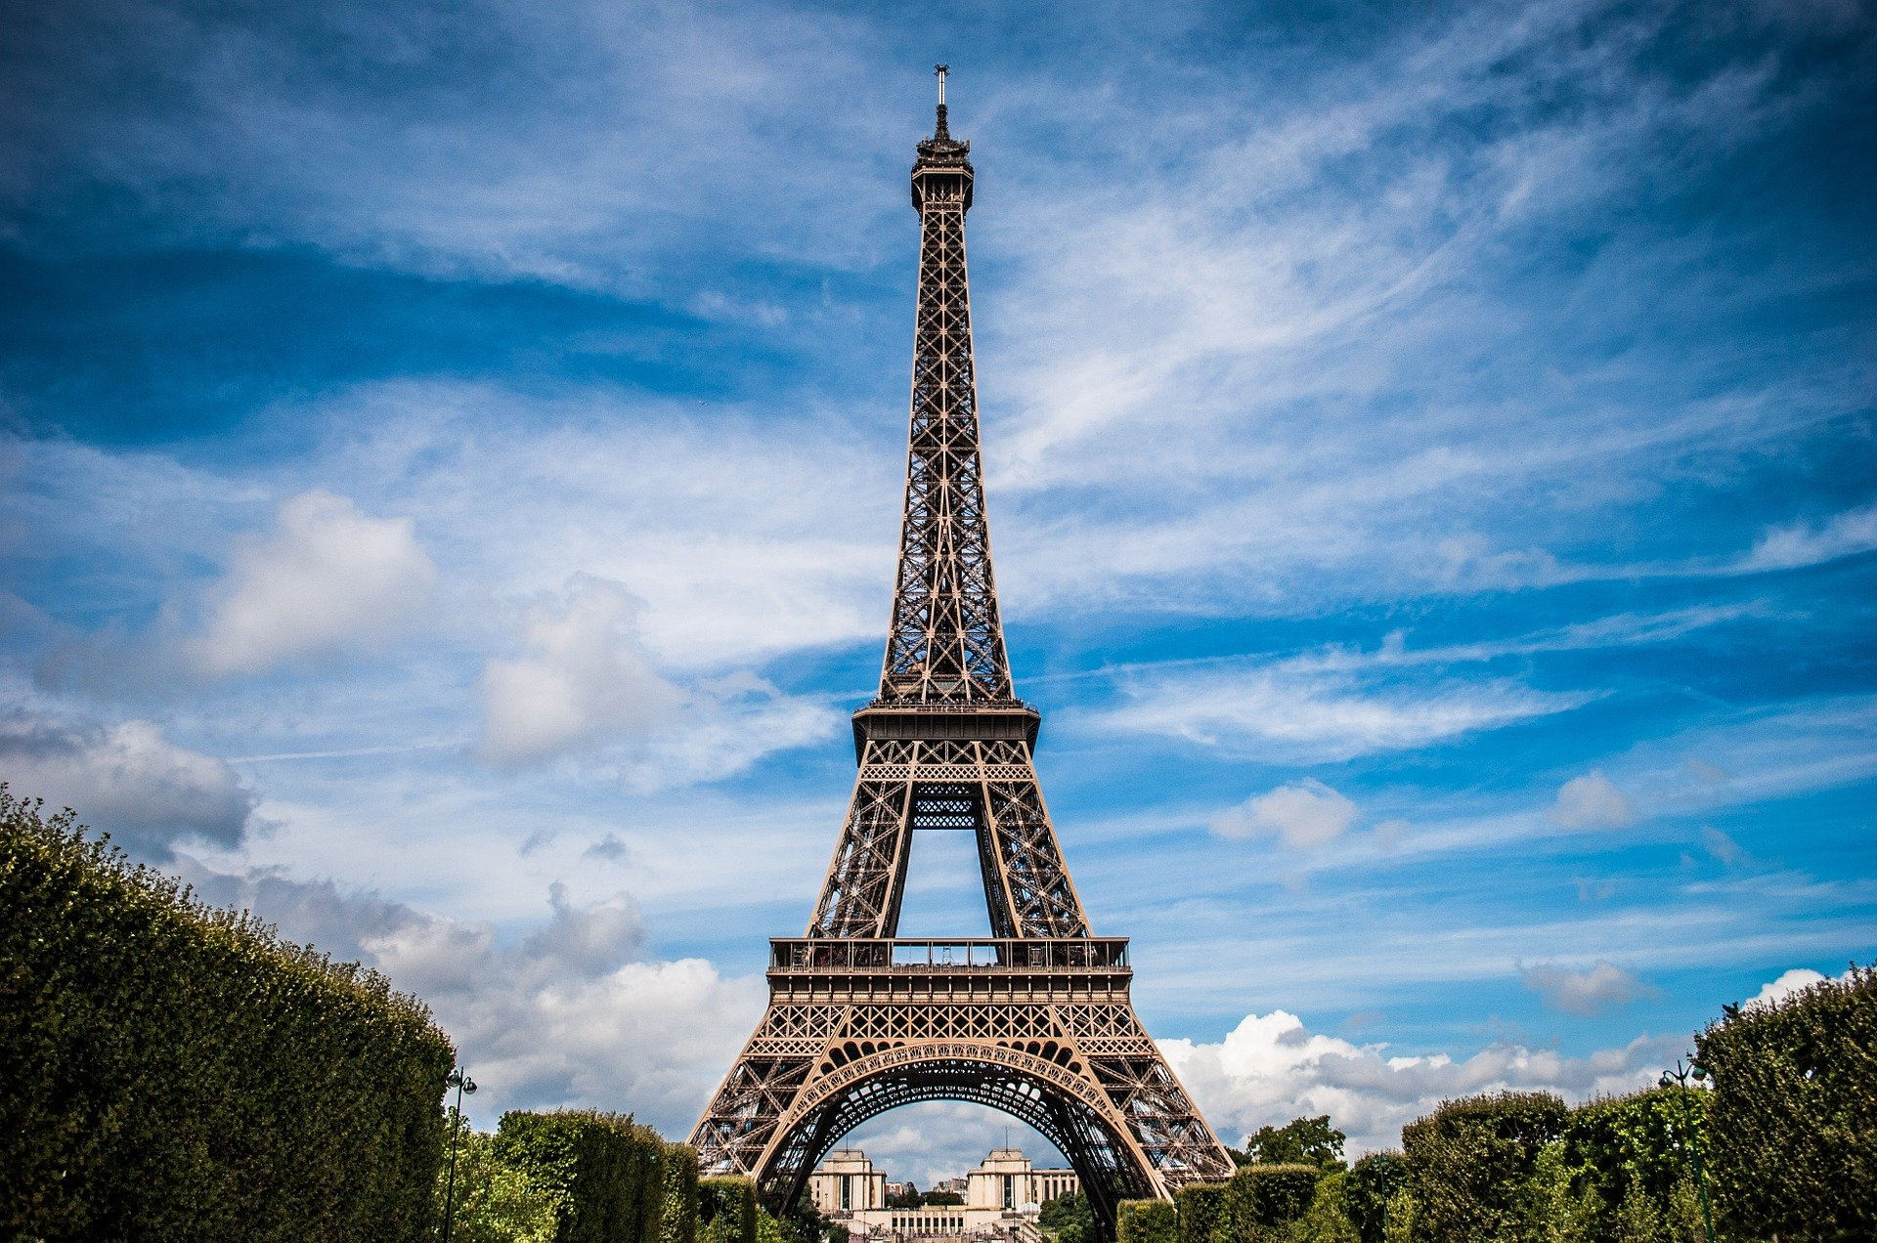
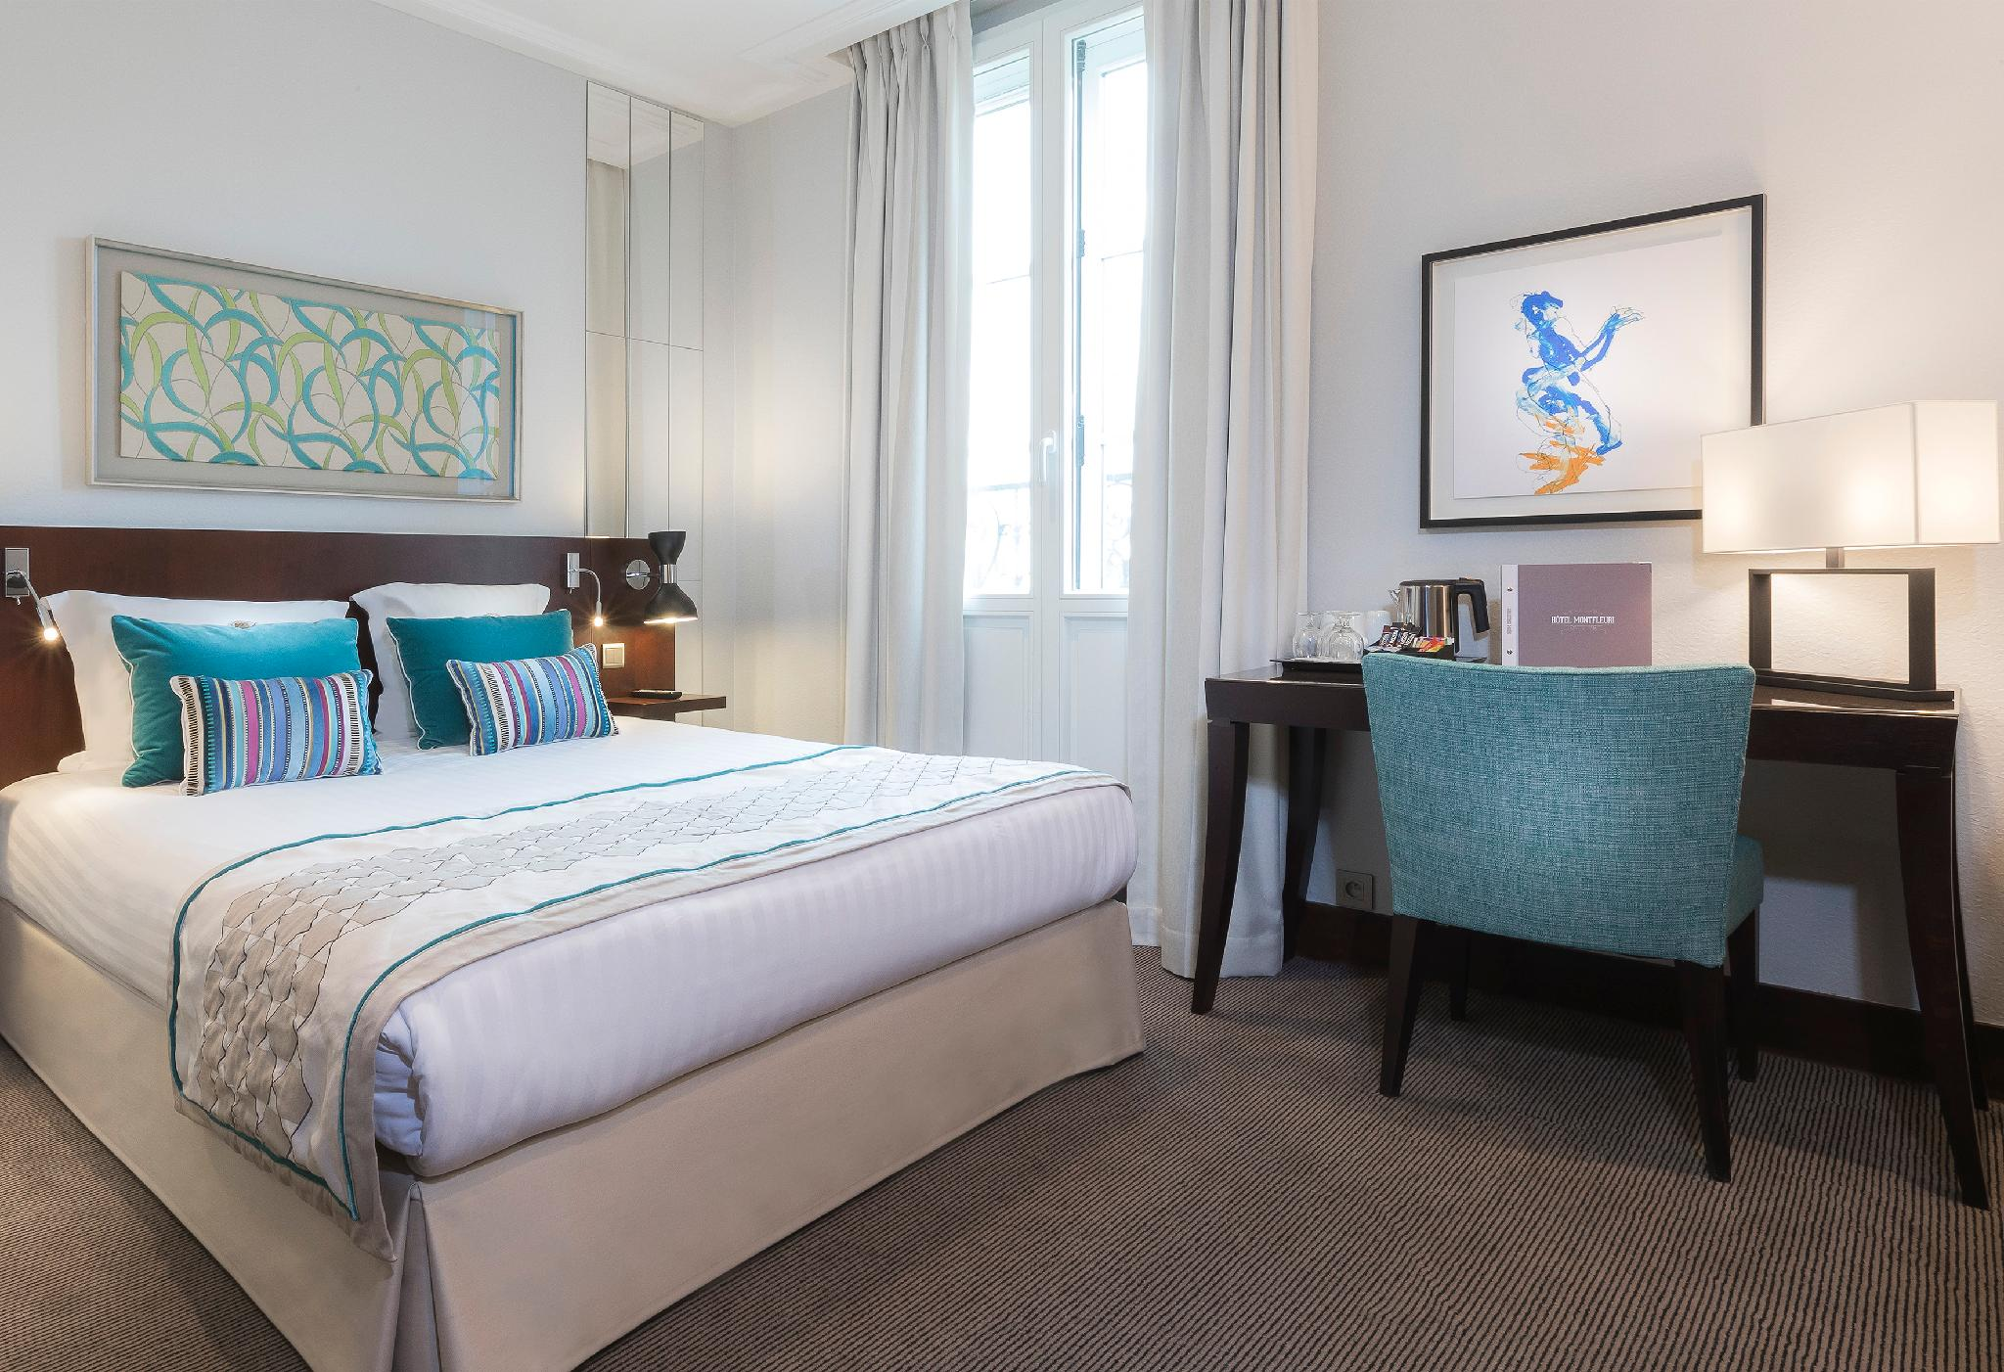
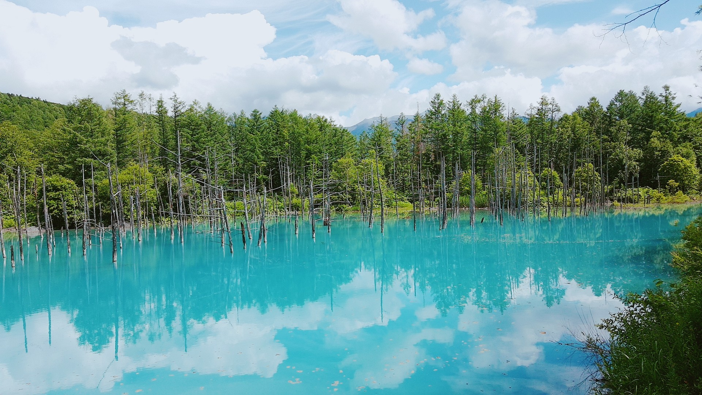
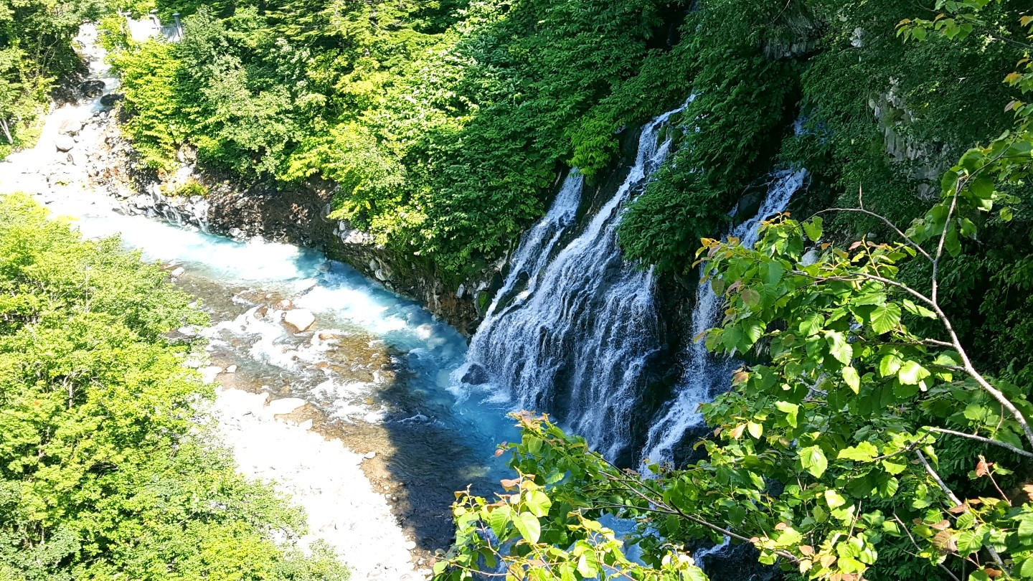
비주얼 무드모드1
IMAGES
COLOR

Slide 5

비주얼 무드모드
FONTS
ICON
호캉스
여름
여행
아이스
COFFEE
숙소
히치하이킹
Take Out
Meeting
Franchise

